Slide 1

Tuzla, 12.10.2023

Slide 2
PURECON Plus Kft. je vodeće mađarsko trgovačko poduzeće za cjevovode u segmentu daljinskom grijanju i hlađenju. Poduzeće je u 100% mađarskom vlasništvu koja prodaje predizolirane cijevovode od 2005.
ZA SVE SISTEME IMAMO CIJEVI

Slide 3
Najveća vrijednost našeg poduzeća, je naš mlad kompetentan tim koji prati kvalitetu sustava od projektnog biroja preko tačne isporuke i sve do puštanja sustava u pogon. Radimo skupa sa puno projektantski biroji, isporučamo proizvode projektno i veletrgovačima. Imamo vlastiti vozni park i vlastite opremu za rad sa predizoliranimi cijevi i stalno raspoloživi tim za naknadnu izolaciju spojnih mjesta.
Naše vrijednosti, naše kompetence
ZA SVE SISTEME IMAMO CIJEVI

Slide 4
Naši distribuirani proizvođači i proizvodi
- zastupstvo ZPU Poljska, predizolirane čelićne cijevi
- zastupstvo BRUGG Švicarska, predizolirane flexibilne cijevi za daljinsko grijanje i STV
- zastupstvo, strateški partner INTERPLAST Grčka plastične cijevi za strojne instalacije i predizolirane plastične cijevi za daljinsko grijanje, daljinsko hlađenje i STV
- zastupstvo LD valves, proizvođač zapornih ventila

Slide 5
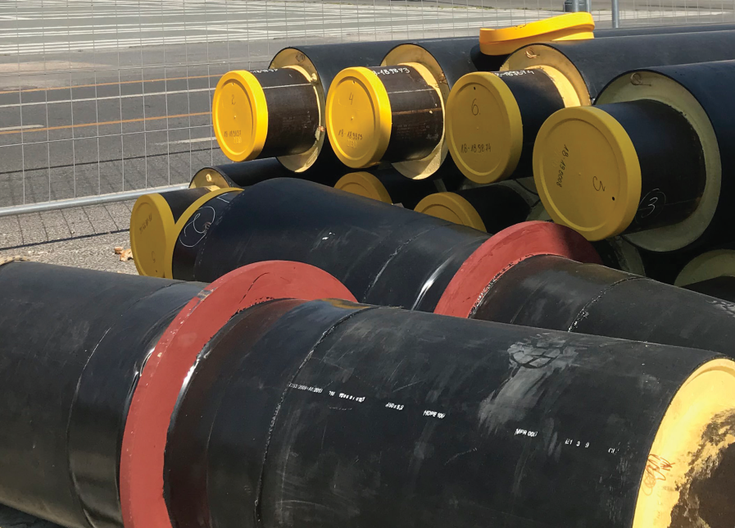
ZPU Poljska, predizolirane čelićne cijevi
Predizolirane cijevi od proizvođača ZPU, koji proizvode ćelične predizolirane cijevi u standardnim dimenzijama od DN20 do DN1000 u duljinama 6, 12 i 16m.
Predizolirane cijevi i fitingi ispunjavaju zahtjeve normi EN253, EN448, EN488, EN489, EN13941 i EN14419.
Izolacija je od poliuretanske pjene prema EN253 koja ispunjava prostor između medijskoj čelićne cijevi i vanjske zaštitne cijevi.

Slide 6
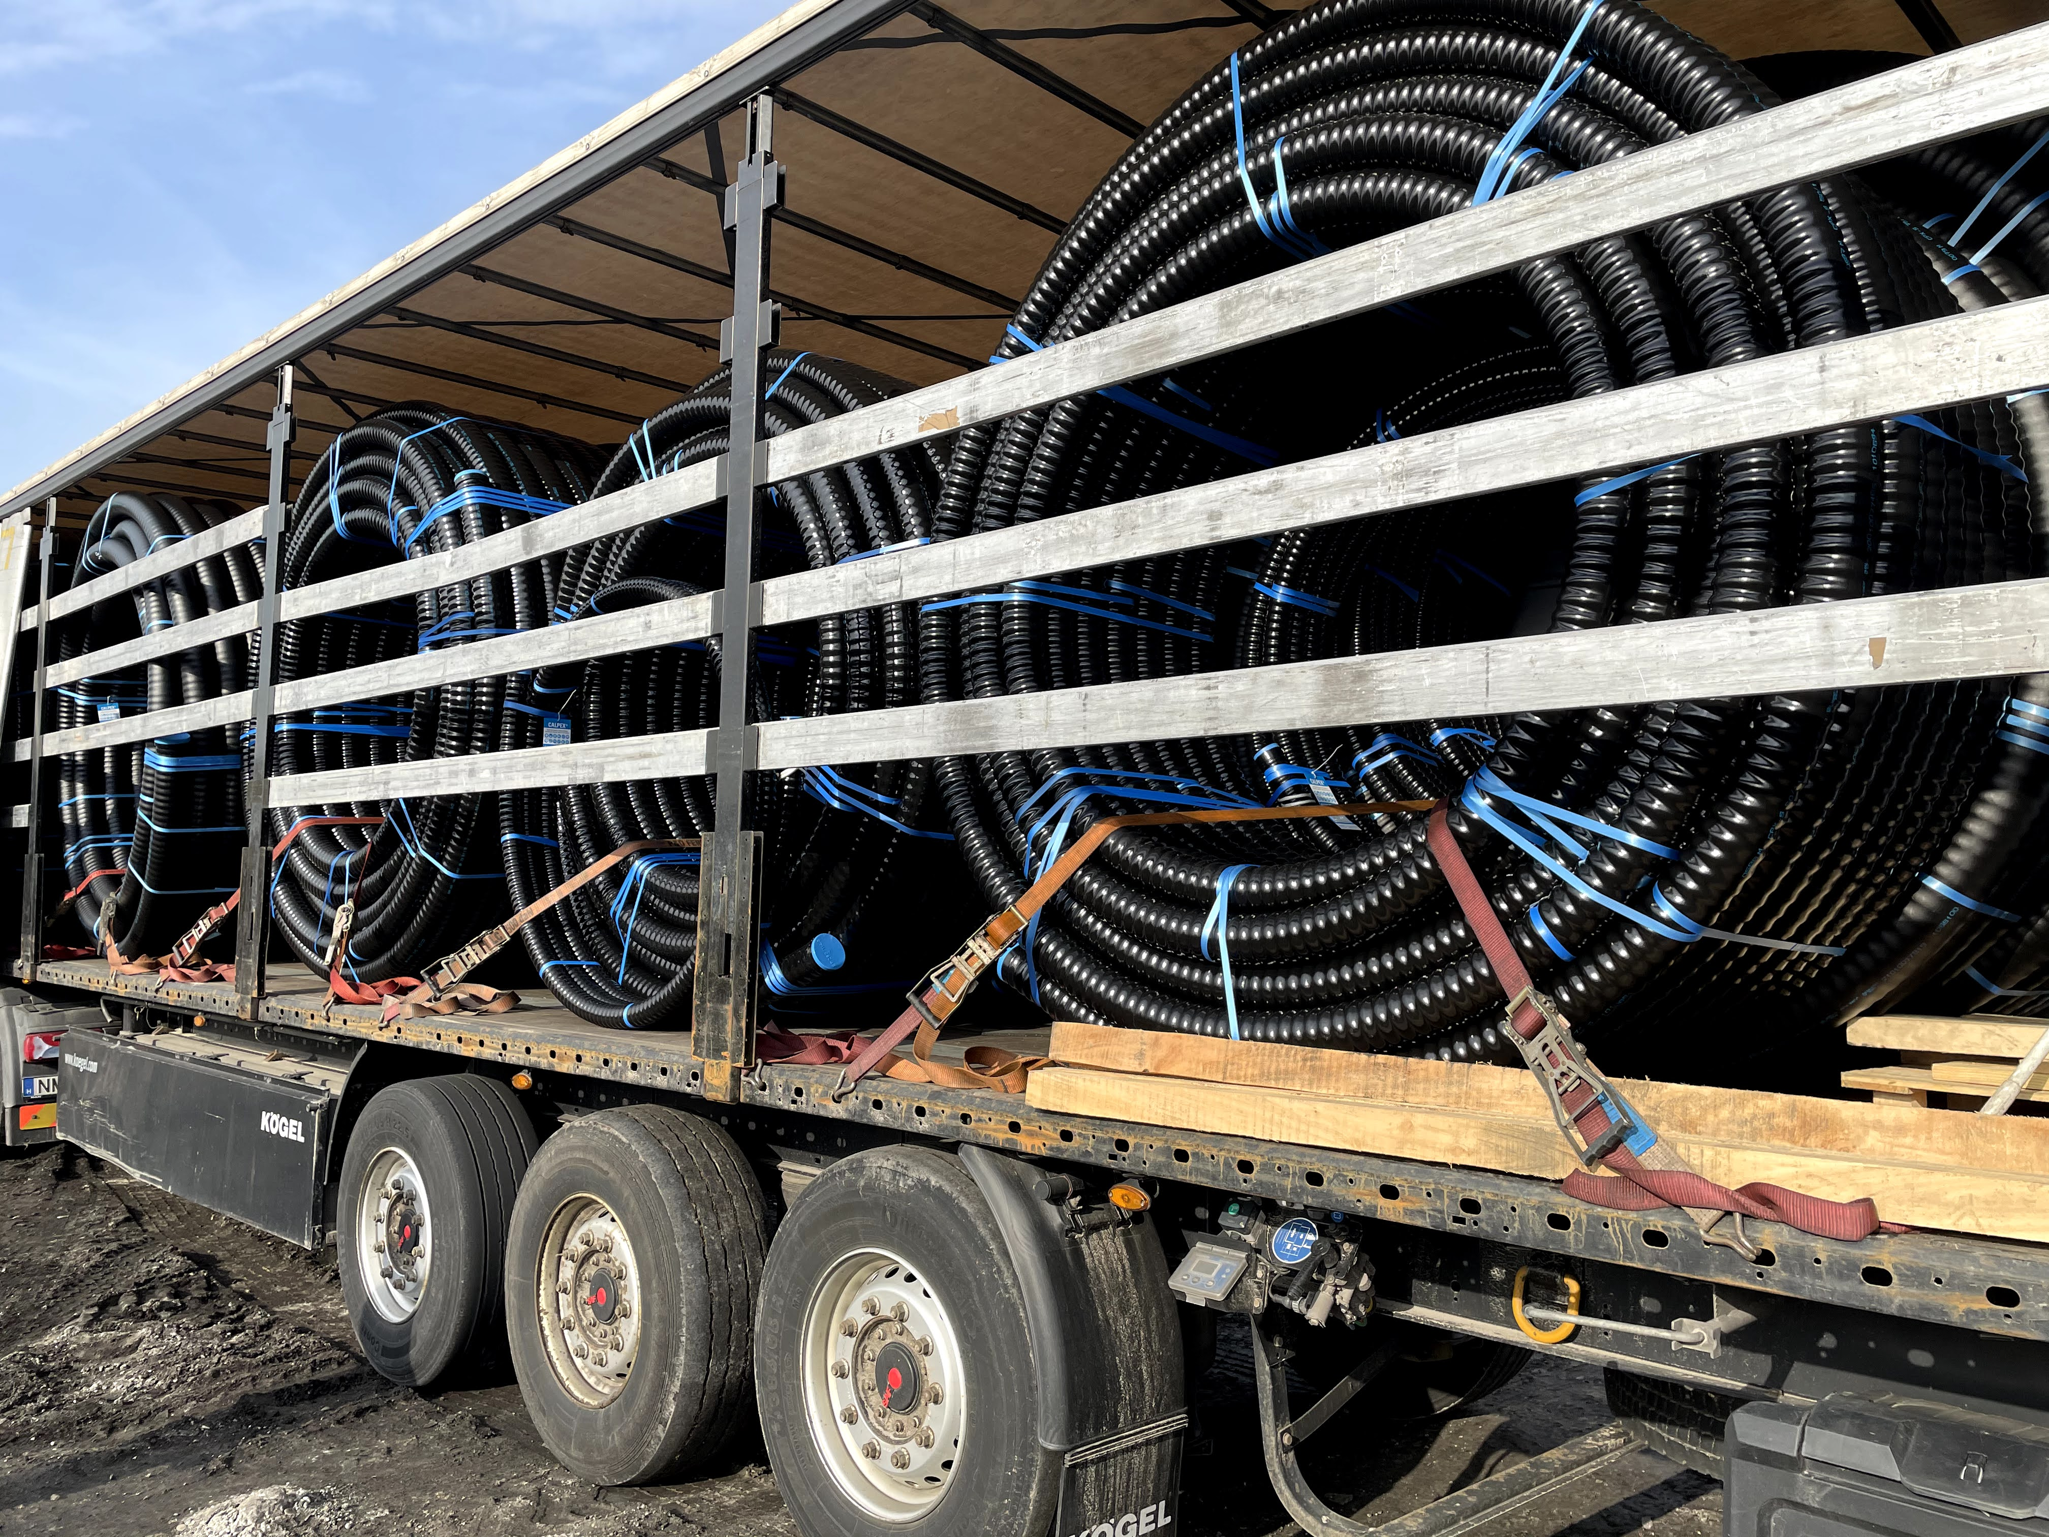
BRUGG Švicarska, predizolirane flexibilne cijevi za daljinsko grijanje i STV
Predizolirani PE-Xa flexibilne cijevi za sustave grijanja, hlađenja, pitke vode i STV
Predizolirani PE100 cijevi za pitku vodu i hlađenje
Predizolirana spiralno rebrasta čelična fleksibilna cijev za daljinsko grijanje

Slide 7
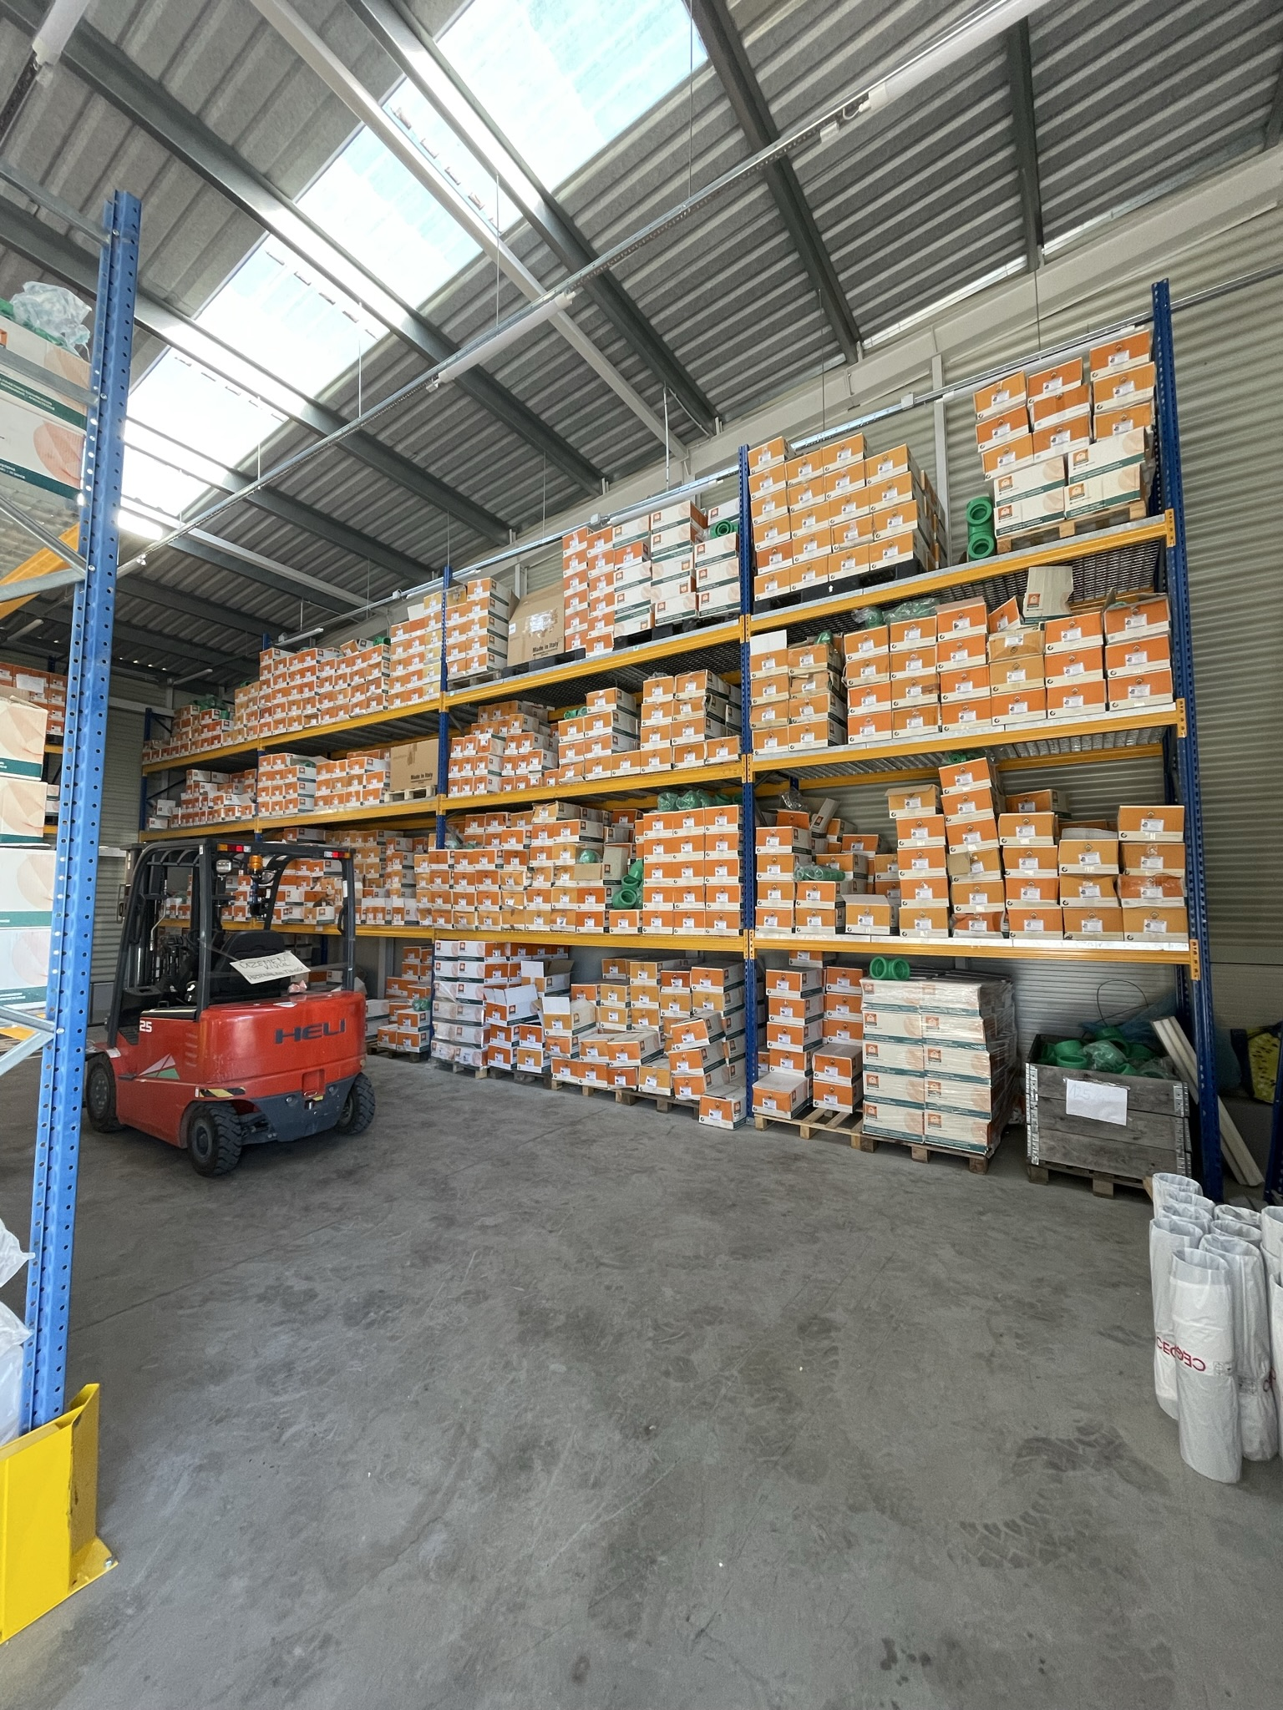
INTERPLAST Grčka plastične cijevi za strojne instalacije i predizolirane plastične cijevi za daljinsko grijanje, daljinsko hlađenje i STV
Predizolirani PP-R ravne cijevi u standardnim dimenzijama u rasponu od D20 do D630 (za geotermalnu energiju, grijanje, hlađenje i STV)
AQUAPLUS PP-R és PP-RCT cijevni sustavi bez izolacije za strojne instalacije, kotlovnice, toplotne stanice
Kontinuirano dostupne zalihe do D200 sa skladišta

Slide 8
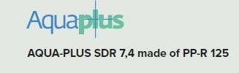
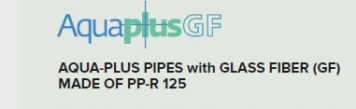

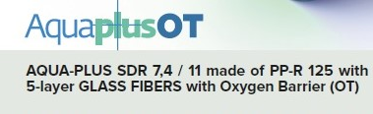

INTERPLAST Grčka, PP-R, od Ø20 do Ø630
PP-R 125 > visoki stupanj PN
PP-R GF > ojačano sa stek. Vlaknami
PP-RCT > otpornost na visoke temp.
PP-R OT > kisikova bariera EVOH
FIREFIGHTER > cevi za Sprinkler sisteme

Slide 9
Ured naše tvrtke se nalazi u Gödöllő SI od BP, a skladište se nalazi u Várpaloti i Gödöllő. 2020 godine smo izgradili novi moderni ured i skladište u industrijskom parku Gödöllő, što omoguća opskrbu mađarskog tržišta istočne i zapane strane države. Sve proizvodi koje distribuiramo zadovoljavaju zahtjeve trenutno važećih EN normi. Proizvođači imaju ISO9001, ISO14001 i EUROHEAT & POWER certifikate. Purecon Plus Kft. je član MATÁSZSZ /Strukovno udruženje mađarskih pružatelja daljinskog grijanja/.

Slide 10
Glavni naši partneri na području distribucije daljinskog grijanja: T-SZOL Zrt, Várpalotai Közszolgáltató Kft, SZÉPHŐ Zrt, NKM Oroszlányi Szolgáltató Zrt, VEOLIA Zrt, Pipe Systems Construction Kft, TERRA-21 Kft, SADE-Magyarország Kft Naši važniji partneri sa segmenta strojnih instalacija i niskogradnje: Triut Kft., Merkbau Kft., Stand 98 Kft., Econix Kft., Equans Kft., Laterex Kft.
ZA SVE SISTEME IMAMO CIJEVI

Slide 11
Hvala vam na pažnji Vass Csongor Purecon Plus Kft. vass.csongor@purecon.hu +36/20 443 6729
ZA SVE SISTEME IMAMO CIJEVI

